Slide 1
事件监听函数泄漏分析（上）

Slide 2
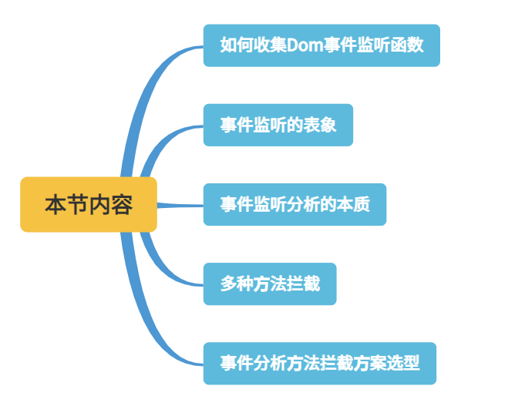
本节内容

Slide 3
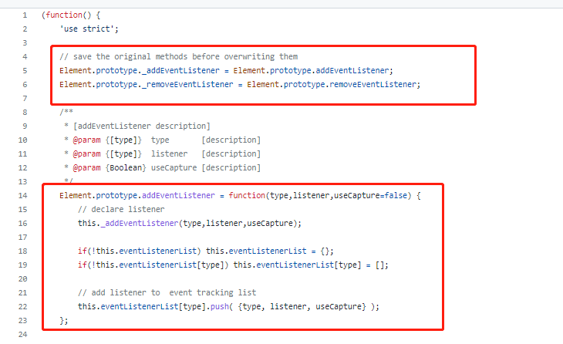
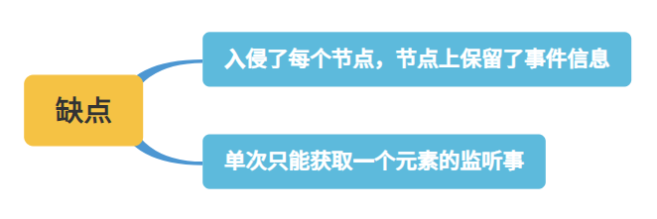
如何收集DOM事件监听函数
第三方库 getEventListeners
Notes:
工作中，我们会对window, DOM节点，WebSoket, 或者单纯的事件中心等注册事件监听函数。
https://github.com/colxi/getEventListeners

Slide 4
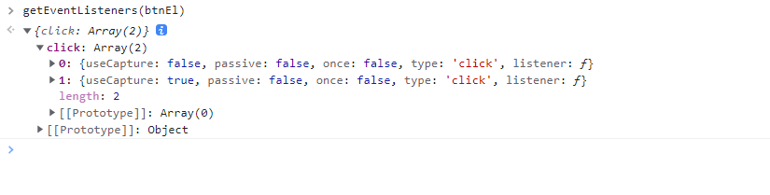
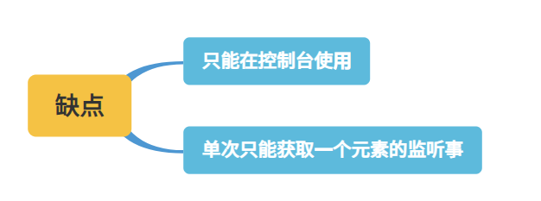
如何收集DOM事件监听函数
chrome 控制台 getEventListeners方法获得单个Node的事件
Notes:
工作中，我们会对window, DOM节点，WebSoket, 或者单纯的事件中心等注册事件监听函数。

Slide 5
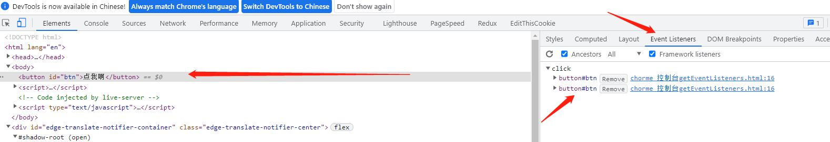
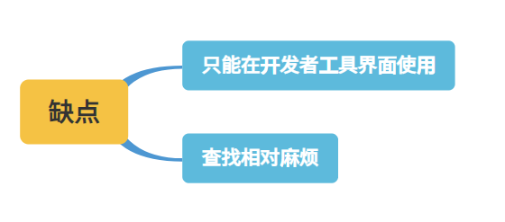
如何收集DOM事件监听函数
chrome控制台， Elements => Event Listeners
Notes:
工作中，我们会对window, DOM节点，WebSoket, 或者单纯的事件中心等注册事件监听函数。

Slide 6
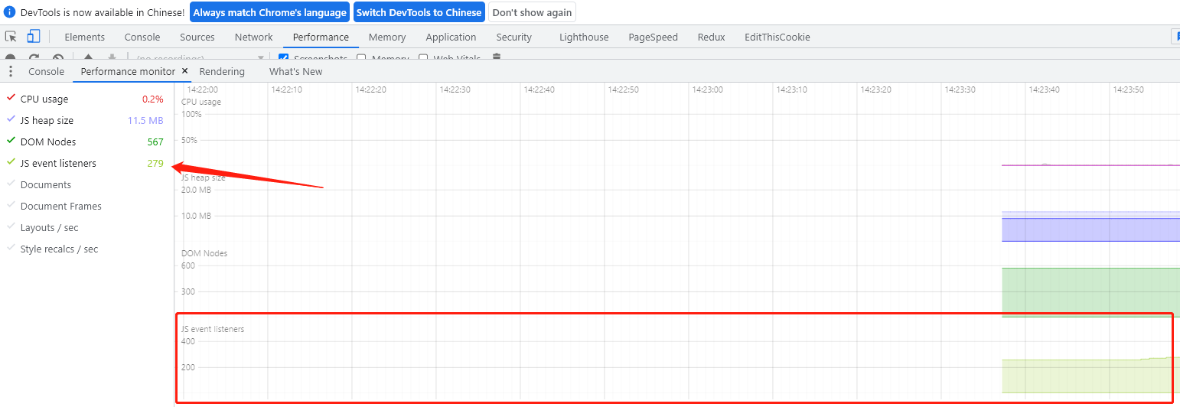
如何收集DOM事件监听函数
chrome more tools => Performance monitor 可以得到 JS event listeners, 也就是事件总数,没有详细信息，只有统计总数。
Notes:
工作中，我们会对window, DOM节点，WebSoket, 或者单纯的事件中心等注册事件监听函数。

Slide 7
如何收集DOM事件监听函数
目前没有现成的库或者API能够直接满足我们的需求。
自己动手，丰衣足食

Slide 8
事件监听的表象
DOM事件：Dom2级别的addEventListener, removeEventListener
WebSocket, socket.io, ws, mqtt，XMLHttpRequest等等

Slide 9
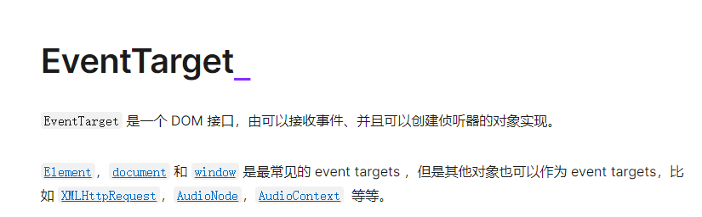
事件监听的表象分析结果
基于 EventTarget 的事件订阅：window, document , body, div等等这种常见DOM相关的元素，XMLHttpRequest, WebSocket，AudioContext 等等，其本质都是继承了EventTarget。

Slide 10
事件监听的表象分析结果
基于 EventEmitter的事件订阅：mqtt 和 ws 是基于 events ，著名的 socket.io是基于component-emitter。
其都有共同点就是通过 on和off等方法来订阅和取消事件。

Slide 11
事件监听分析的本质 -prototype
不管是EventTarget系列还是EventEmitter系列, 其本质都是实例化之后，在实例上进行订阅和取消订阅。
实例化，为了更加好复用和更少的内存开销，一般会把公用的方法放到prototype上面。

Slide 12
事件回调收集-改写原型上订阅和取消订阅
收集事件监听信息。
保持原有功能

Slide 13
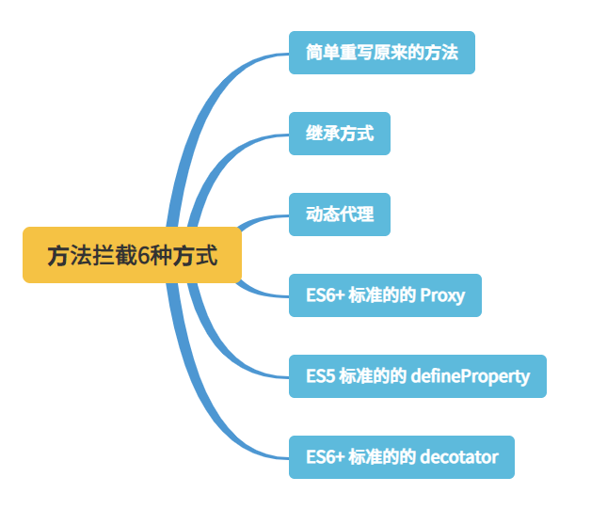
事件回调收集进一步本质-方法拦截

Slide 14
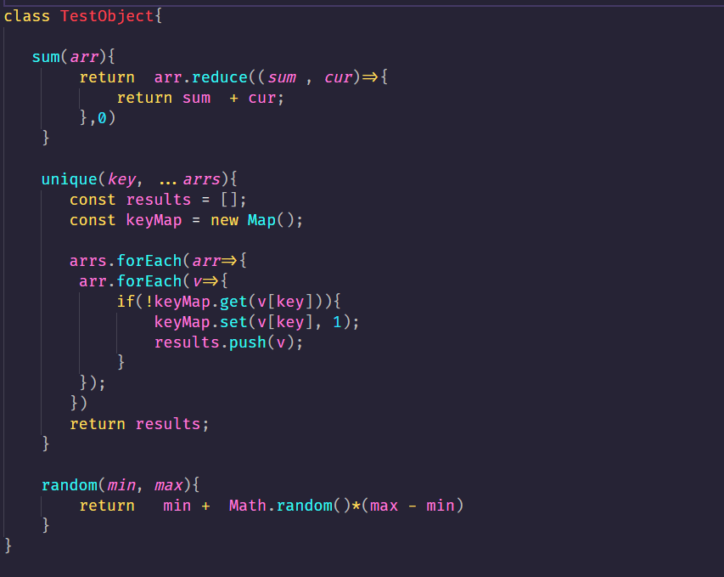
方法拦截-需拦截对象

Slide 15
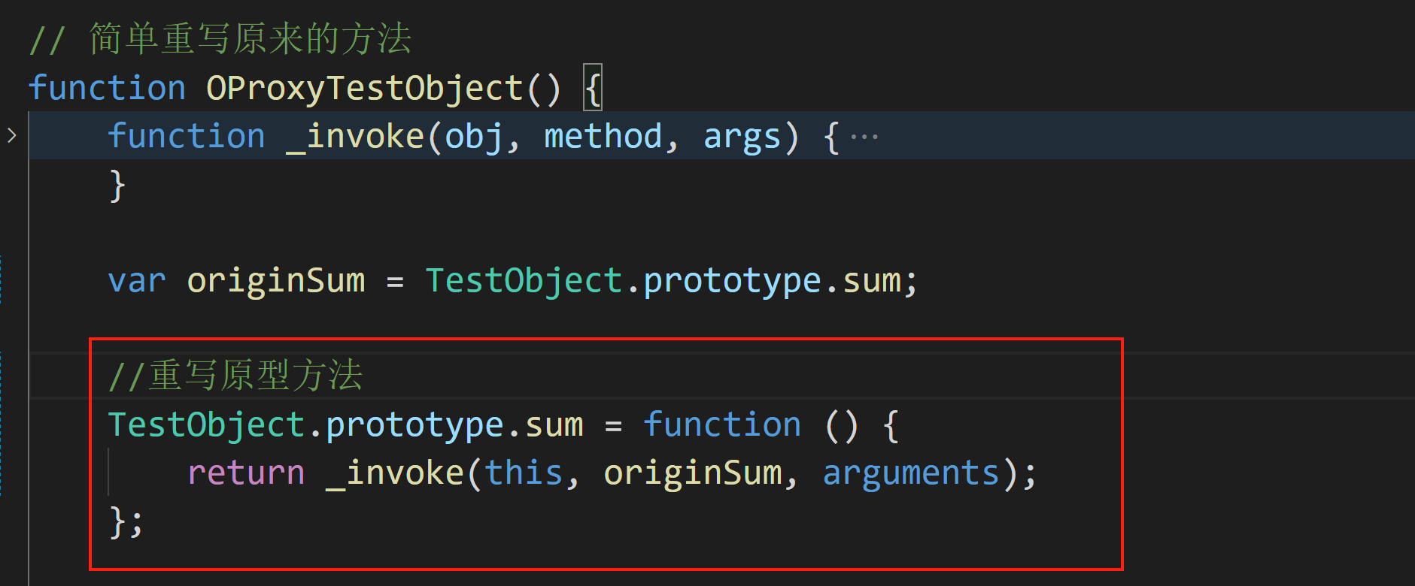
方法拦截-简单重写原来的方法

Slide 16
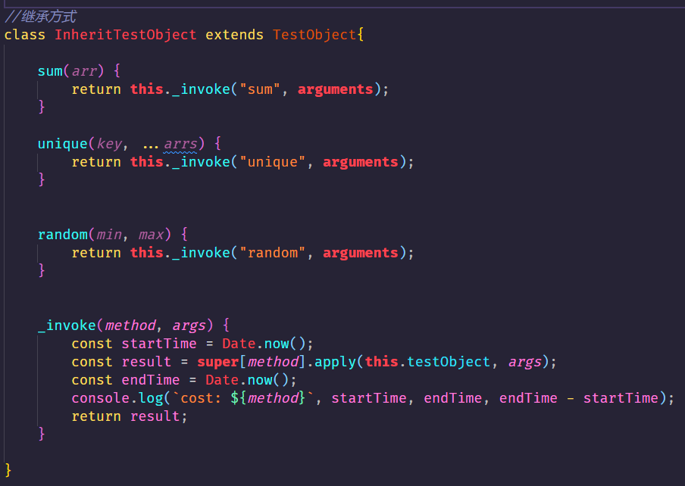
方法拦截-继承方式

Slide 17
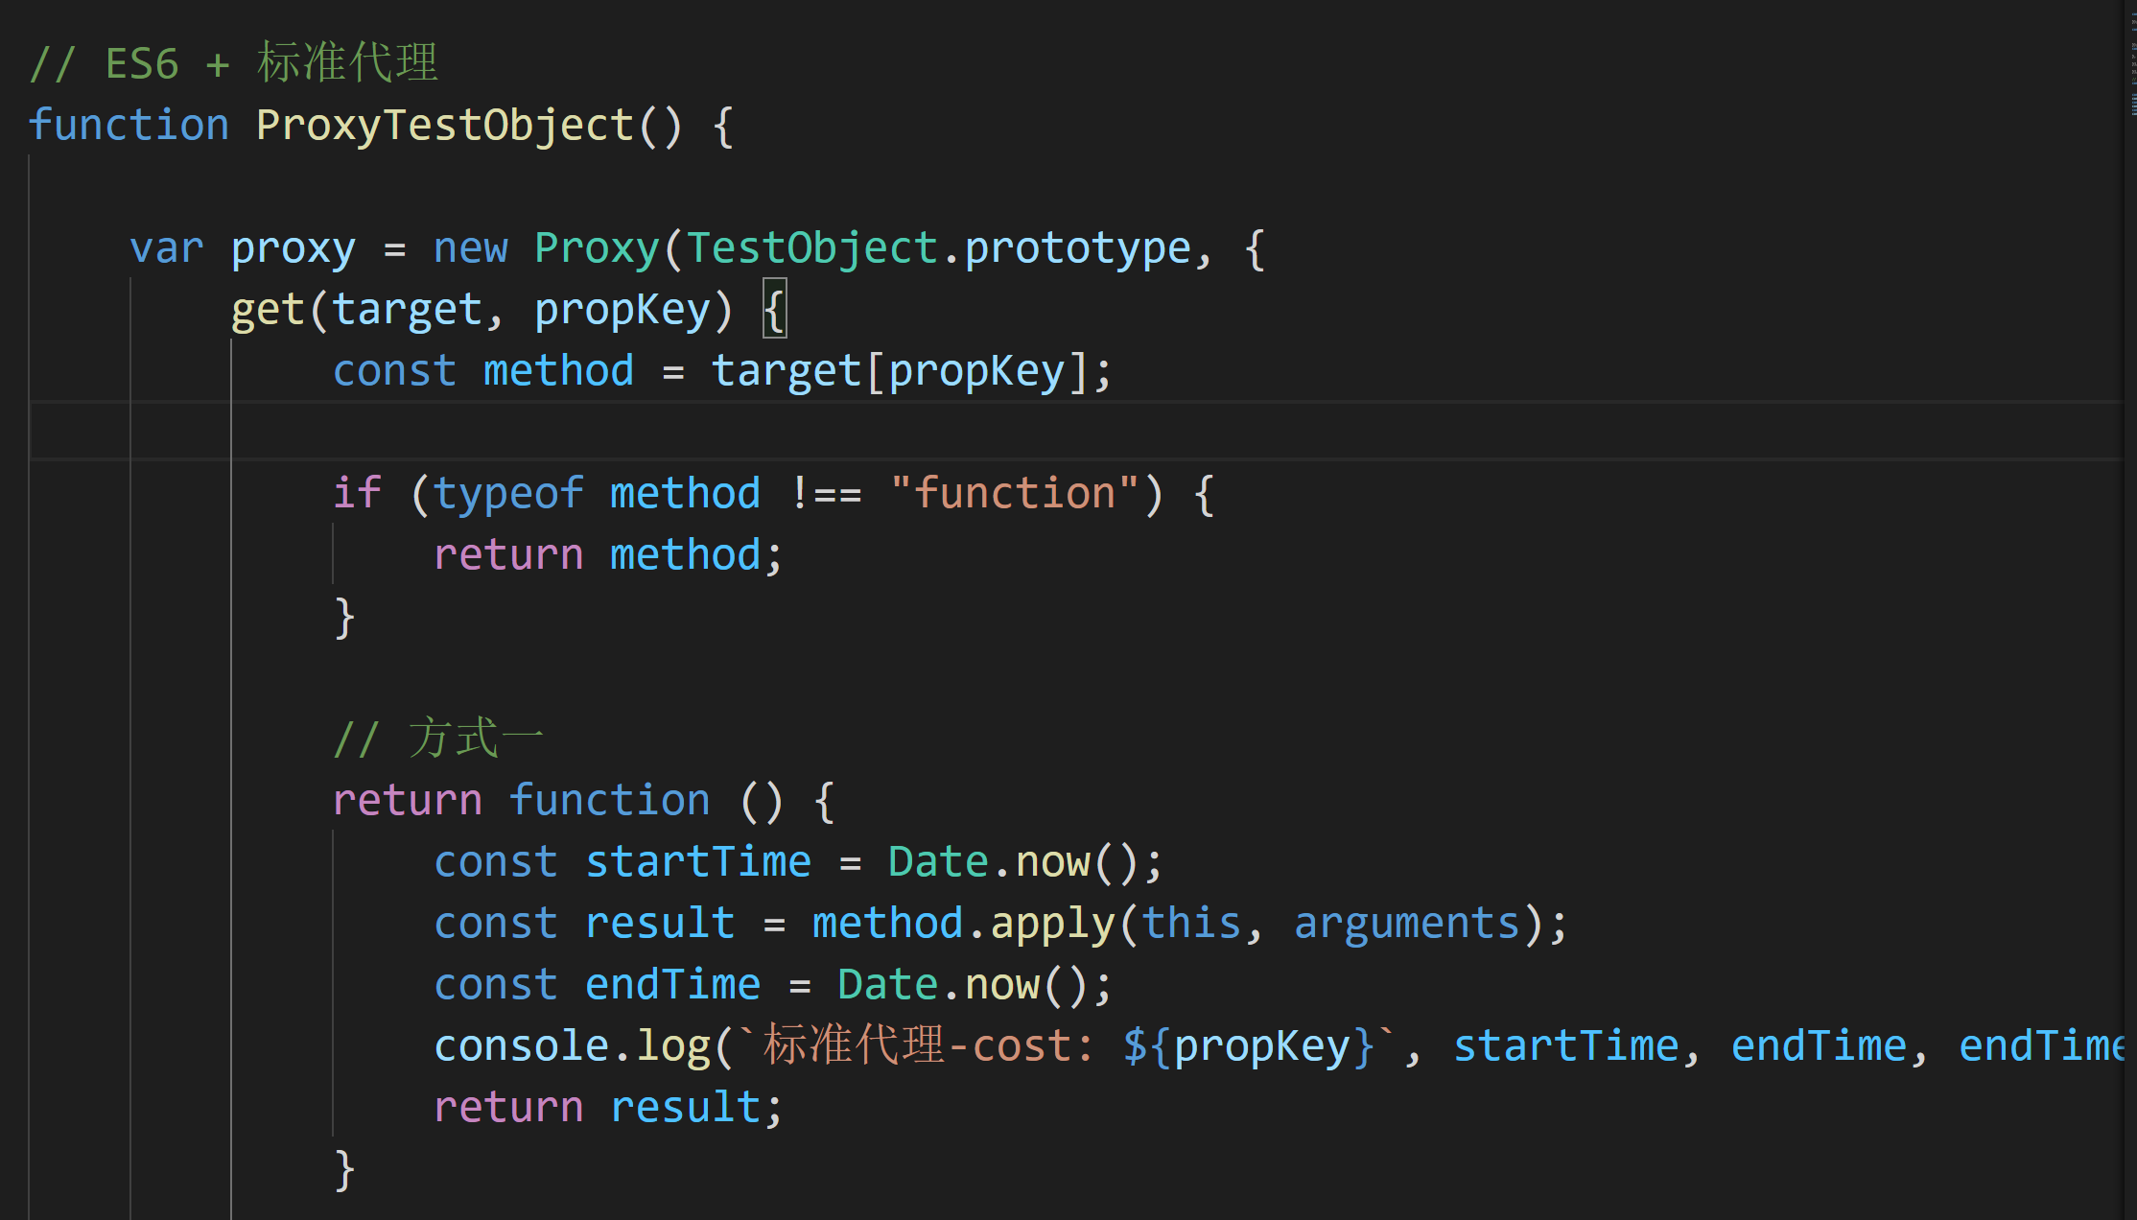
方法拦截-ES6+ 标准的的 Proxy

Slide 18
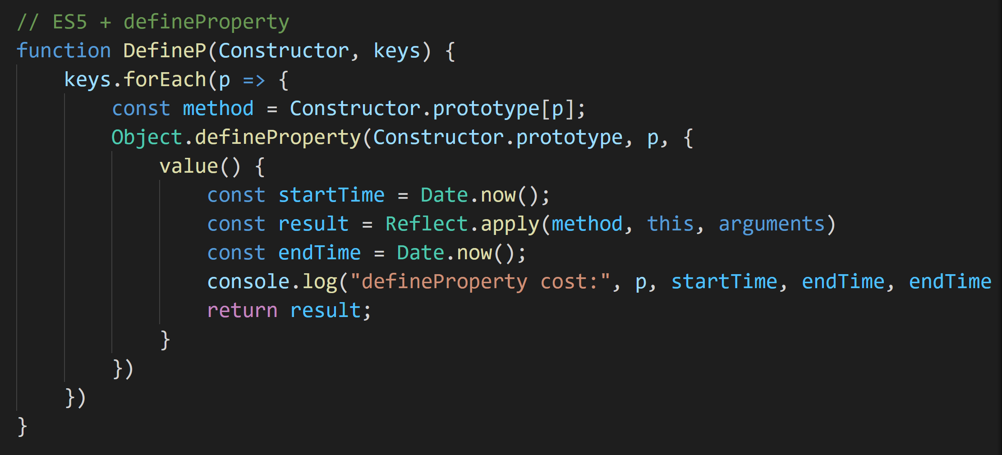
方法拦截-ES5 标准的的 defineProperty

Slide 19
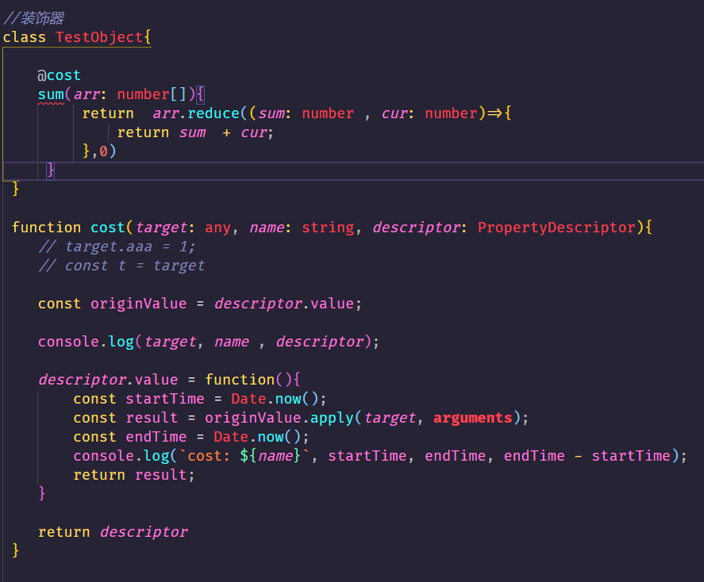
方法拦截-ES6+ 标准的的 decorator

Slide 20
方法拦截-理想型
decorator-这里不太合适，一是装饰器要 显式 的入侵代码，二是成本代价太高
defineProperty-非常直接和有效的方法，重定义 get，返回我们修改后的函数即可。
Proxy(选定)

Slide 21
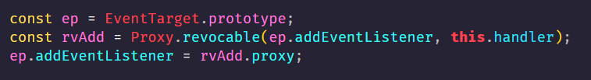
方法拦截-Proxy
Proxy，返回的是一个新的对象，你需要使用这个新的对象，才能有效的代理
我们做事要负责，要支持还原，所以更准确的说，我们要使用的是可取消的代理。

